Slide 1
Lifestyle week 9
Gedrag beinvloeden

Slide 2
Leerdoelen
Je kunt het GVO model uitleggen
Herhaling

Slide 3
Voorlichting en educatie
Op welke niveaus voorlichting en educatie?
Direct en indirect?
Relatie naar gedragsmodellen
Doel?

Slide 4
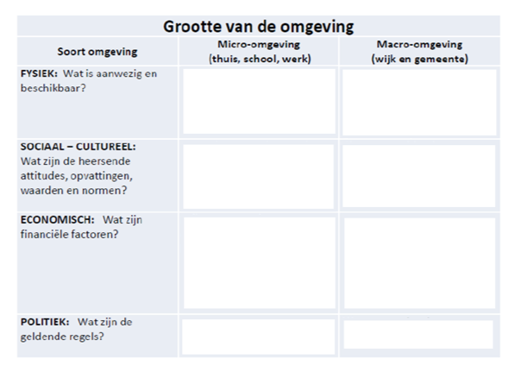
Even terug naar het ANGELO Raamwerk 2 niveaus 4 factoren
Het ANGELO raamwerk is ontwikkeld voor het beschrijven van omgevingsfactoren in relatie tot overgewicht en obesitas. Er zijn verschillende ‘obesogene’ omgevingsfactoren, die kunnen worden onderverdeeld in vier typen: fysiek, economisch, politiek en sociaal-cultureel. Deze omgevingsinvloeden kunnen op micro- en macroniveau plaatsvinden. Denk bijvoorbeeld aan de aanwezigheid van sportvelden om te kunnen bewegen (fysiek), de kosten van groente en fruit (economisch), richtlijnen voor beweegonderwijs (politiek) en uitingen over de voordelen en belang van bewegen (sociaal-cultureel) bron:https://www.loketgezondleven.nl/vraagstukken/bevorderen-gezond-gedrag/greep-theorie/modellen-en-theorieen

Slide 5
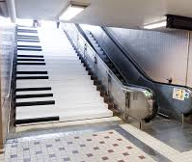
Gedrag beïnvloeden Individueel/groepen/direct/nudging/etc.

Slide 6
Grondvormen van gezondheidsvoorlichting
Faciliterende voorlichting
Intentionele voorlichting

Slide 7
Gezondheidsvoorlichting
Het doel van gezondheidsvoorlichting is dat een persoon gemotiveerd raakt om zich ander, gezonder gedrag eigen te maken en zijn leefstijl te veranderen.
Faciliterende GVO
Bedoeld om kennis te vergroten
Vrijblijvender
Intentionele GVO
De intentie is om het gedrag te veranderen
Sturende manier

Slide 8
Gezondheidsvoorlichting en- opvoeding GVO
Kenmerkend voor het model (Saas & De Haes 1993)
Aan de hand van verschillende methoden wordt informatie gegeven met het doel gezonder gedrag te stimuleren.
Planmatig opgebouwd
In samenwerking met de doelgroep
Zorgvuldige afweging van het gewenste gedrag

Slide 9
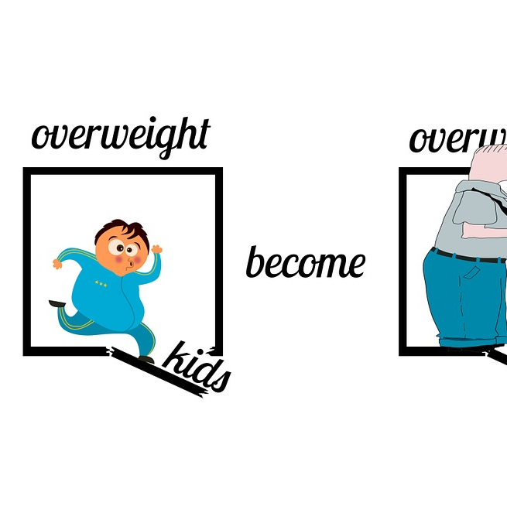
Gezondheidskundige analyse Beweegarmoede ofwel zitgedrag jongeren
We hebben een gezondheidskundig probleem:
Verzamel de feiten over dit onderwerp. Ga in groepjes op onderzoek uit en schrijf de feiten op de flipover
Presenteer per groepje de bevindingen en waar let je op bij het vinden van de informatie

Slide 10
Gedragsverandersmodellen
Theorie of Planned Behavior en daarvan afgeleid het ASE model

Slide 11
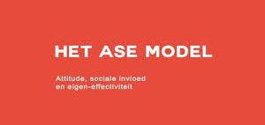
Gedragsdeterminaten ofwel welke factoren bepalen het gedrag
Inzichtelijk maken welke factoren het gedrag bepalen. Het gaat dan om het bestuderen van gedragingen die een relatie hebben met het probleem. Het ASE model helpt.
ASE model

Slide 12
ASE model
Attitude opvattingen gebaseerd op bijvoorbeeld kennis, ervaringen en voorbeelden van anderen.
Sociale invloed is de invloed of sociale norm die anderen uitoefenen om bepaalde gedragingen wel of niet te vertonen. De invloed van groepen waartoe de persoon behoort en de drang om zich aan te passen, is hier zeker een belangrijke factor.
Eigen effectiviteit is de inschatting of iemand zekere gedragingen wel of niet uit kan voeren. Zelfbeeld, positieve en negatieve ervaringen, faalangst en persoonlijke kenmerken zijn hierbij relevant. Ook invloeden van buitenaf en financiële situatie kunnen meewegen in de eigen effectiviteit.
Bron::https://educatie-en-school.infonu.nl/methodiek/41551-de-gvo-cyclus-en-het-ase-model.html

Slide 13
Welke factoren zitarmoede/zitarmoede?
Attitude
Sociale invloed of sociale norm
Eigen effectiviteit

Slide 14
Stap 3: Interventies
Waar denken jullie aan?
Zet voorbeelden vanuit de cases op de flipover

Slide 15
Stap 4: Evaluatie

